Slide 1
Jailhouse和RVM1.5

Slide 2
jailhouse
论文链接
https://arxiv.org/pdf/1705.06932.pdf
Github 仓库链接
https://github.com/siemens/jailhouse

Slide 3
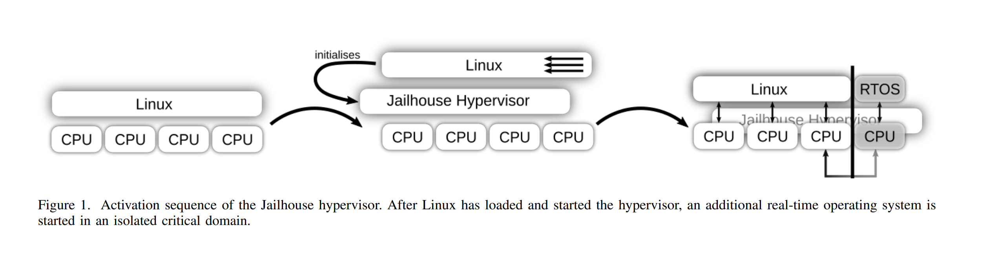
jailhouse
静态分区
Jailhouse对于不同虚拟环境称为多个cell，第一个cell被称为root cell
基于带有HV的Linux启动，实际是一个Linux的一个jailhouse.ko模块。
在Linux启动之后，Linux反过来作为jailhouse的root cell

Slide 4
jailhouse
启动之后，对于其他的虚拟环境cell，将他从原先的Linux中，移除该cell需要的环境，如物理CPU，内存等等，分配给新的cell
通过一个cell configure来描述这些被分配的资源。
由于其静态分配，因此无需考虑调度等问题。可以说除了访问违规的资源之外，无需考虑虚拟机退出，因此，文章名字被称为“Look Mum, no VM Exits!”

Slide 5
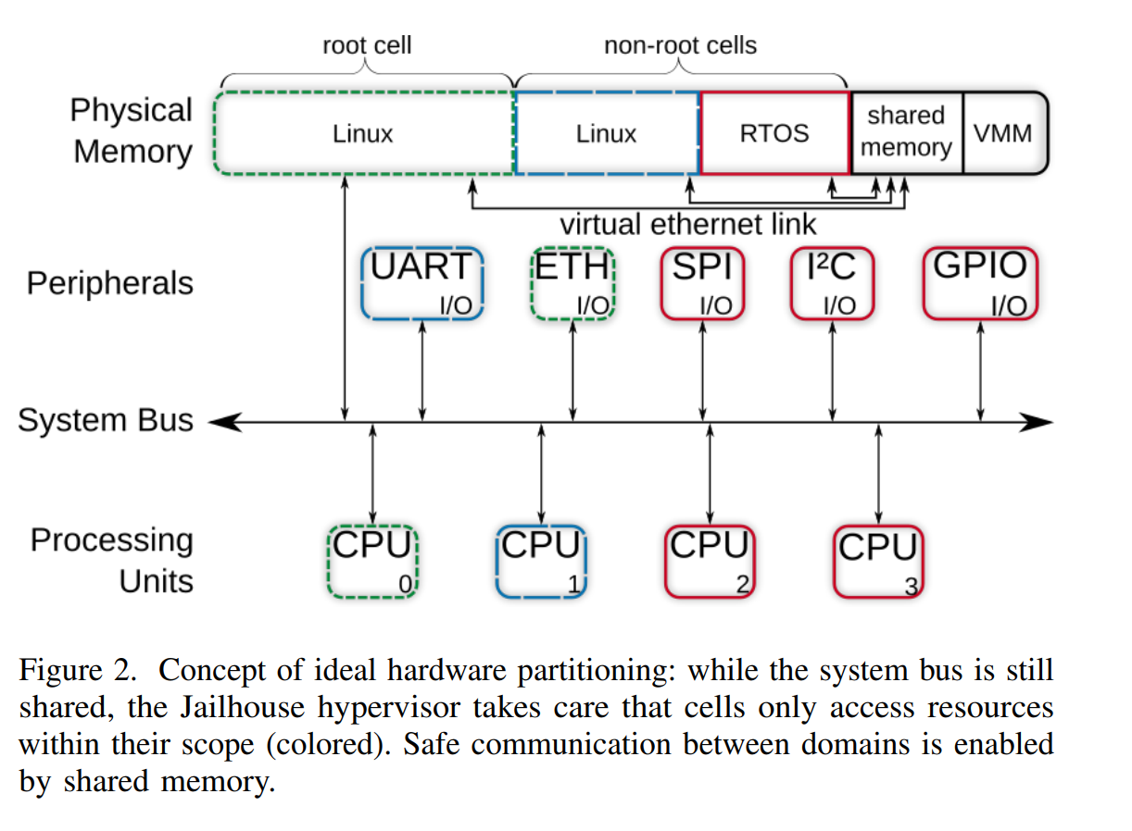
jailhouse
对于多个虚拟机之间，也可以通过shared memory来构建虚拟网络设备来通信
左边的是一个示例，红蓝绿分别代表三个不同的系统，绿色的Linux是root cell，其他是non-root的cell。
整个系统的不同资源被静态的分配到不同的OS上面，尽管他们共享了系统总线，但是访问其他的资源会导致VM exit。
可以通过虚拟网络设备通信。

Slide 6
RVM1.5
RVM1.5基于jailhouse，启动该jailhouse之后，会将config配置传递给他
以下主要对基于jailhouse的RVM1.5相比于RVM-Tutorial所做的一些改动进行概述

Slide 7
RVM1.5
script/guest/jailhouse.patch
RVM1.5首先对jailhouse进行了一些改动以进行适配
主要放在script/guest/jailhouse.patch补丁中
对其做的更改主要包括
对于PCI的一些处理
对于APIC的一些处理
（RVM目前并没有启用这些，因此注释掉）

Slide 8
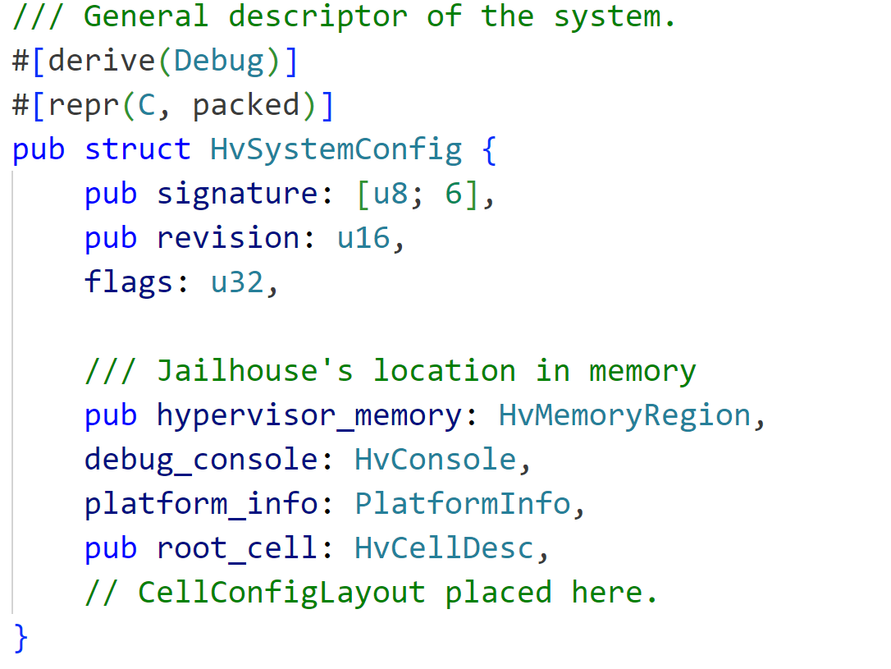
RVM1.5
src/config.rs
对于jailhouse传递给RVM1.5的信息，在RVM1.5中使用一个HvSystemConfig数据结构进行描述
在这里重要的几个数据结构有：
HvMemoryRegion
描述RVM获得的内存布局
PlatformInfo
描述platform的一些其他硬件信息
HvCellDesc
描述cell的configure信息
相关的字段信息都可以在

Slide 9
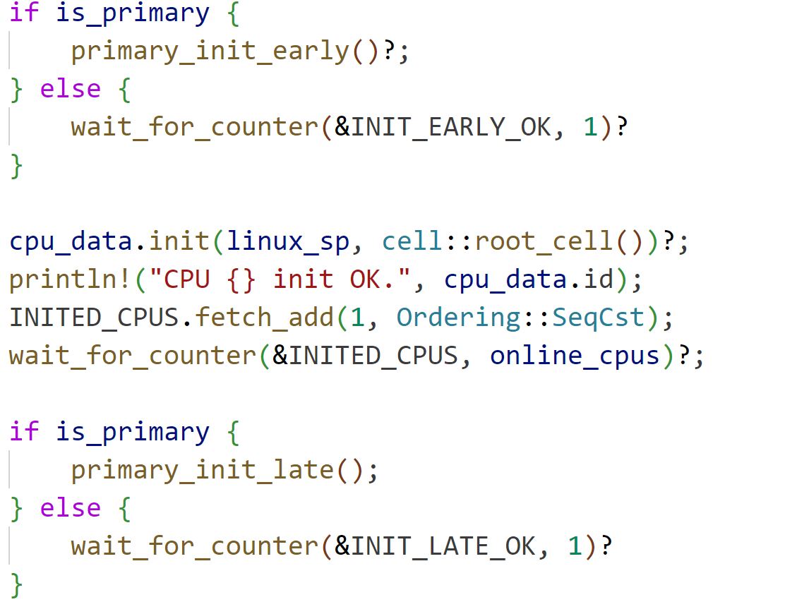
RVM1.5
启动过程
RVM1.5的启动还是放在main.rs中
相比之下，首先是对于多核的一个支持，因为jailhouse可能分配给RVM1.5多个核心，在这里需要先启动主核心，进行资源的分配
包括三个阶段
primary_init_early()
Percpu.init()
primary_init_late()
（primary_init_late实际几乎没做什么）

Slide 10
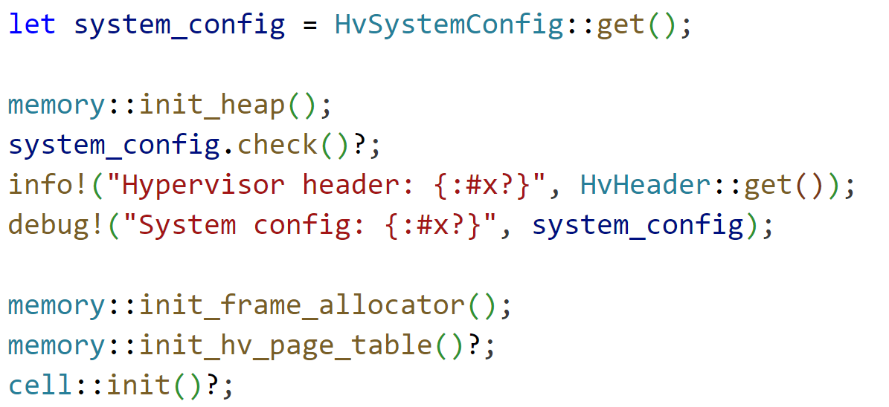
RVM1.5
启动过程
primary_init_early()
在这个阶段中，主要是在对内存进行一些处理，从
HvSystemConfig中获取系统配置信息
初始化heap
初始化物理页框
初始化页表
Cell:init

Slide 11
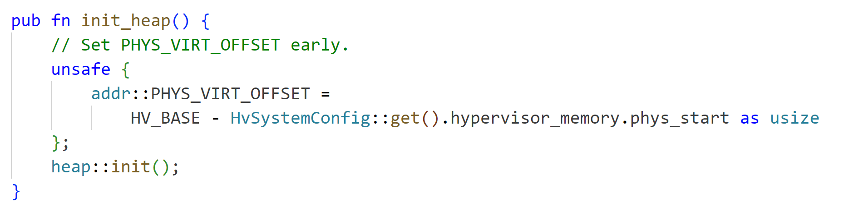
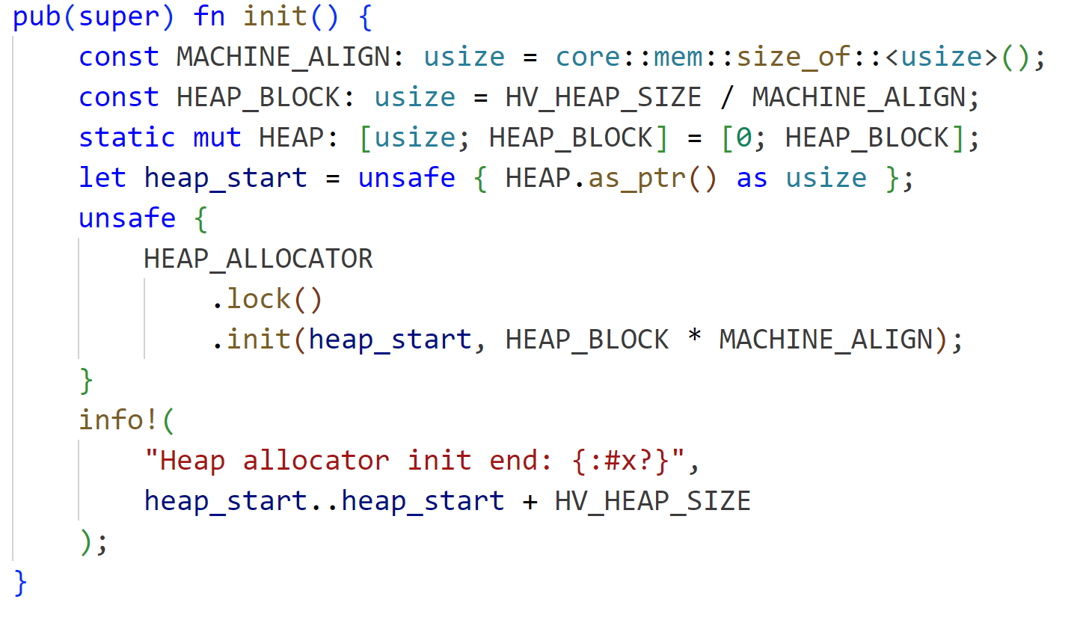
RVM1.5
memory
在内存的处理过程中，首先是需要计算PHYS_VIRT_OFFSET，作为物理内存和虚拟内存之间的偏移
随后初始化一段HEAP_BLOCK的内存作为堆栈区域

Slide 12
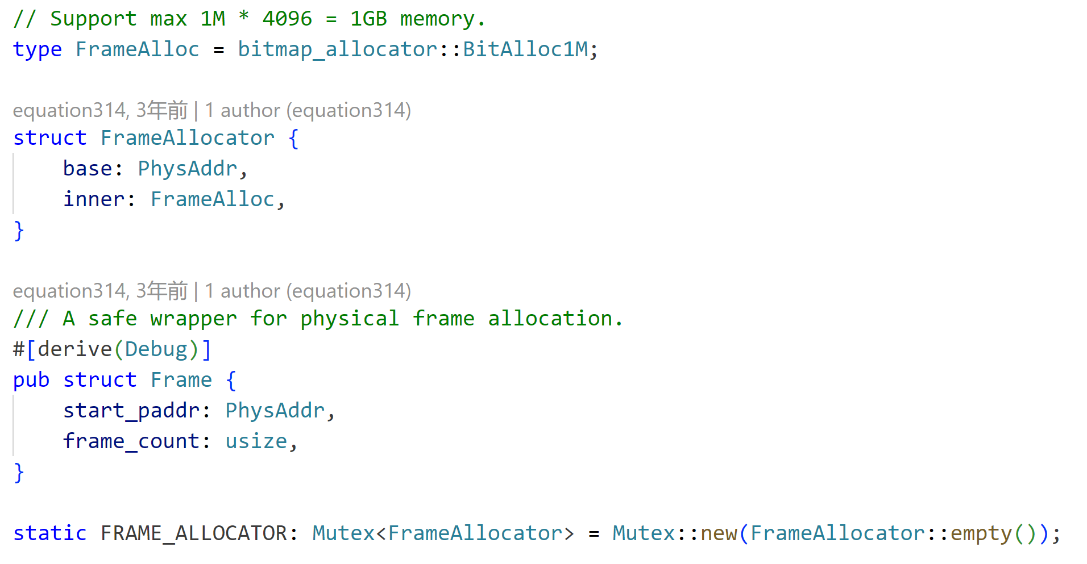
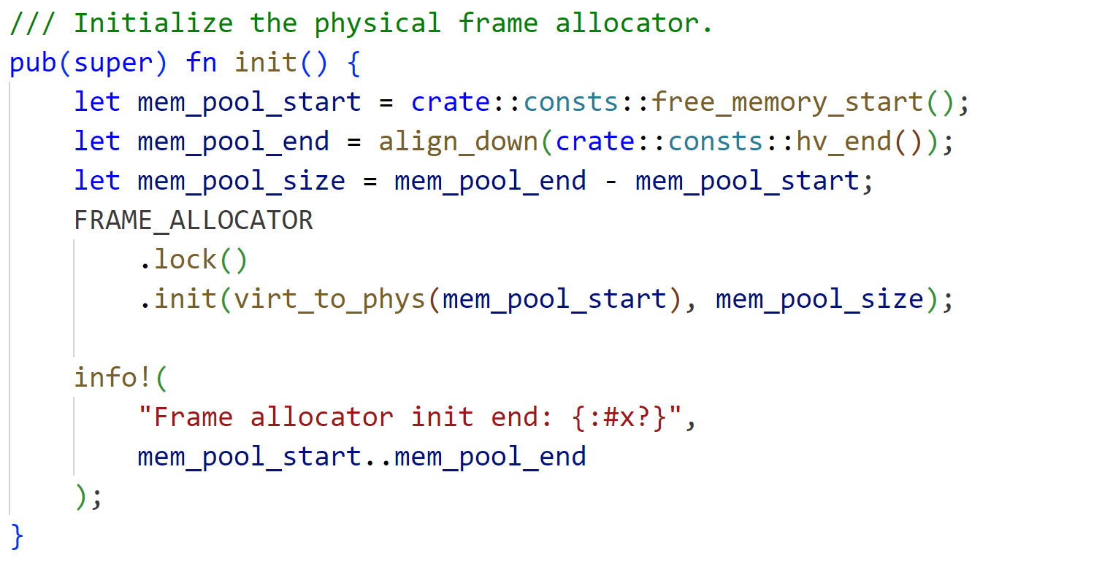
RVM1.5
memory
对于物理页框的分配，使用了bitmap_allocator作为分配器，并进行了封装成FrameAllocator结构体，用Frame来表示具体的一个页帧
在物理页框的init过程中
通过直接在consts中定义的free memory start和end，然后调用分配器的初始化

Slide 13
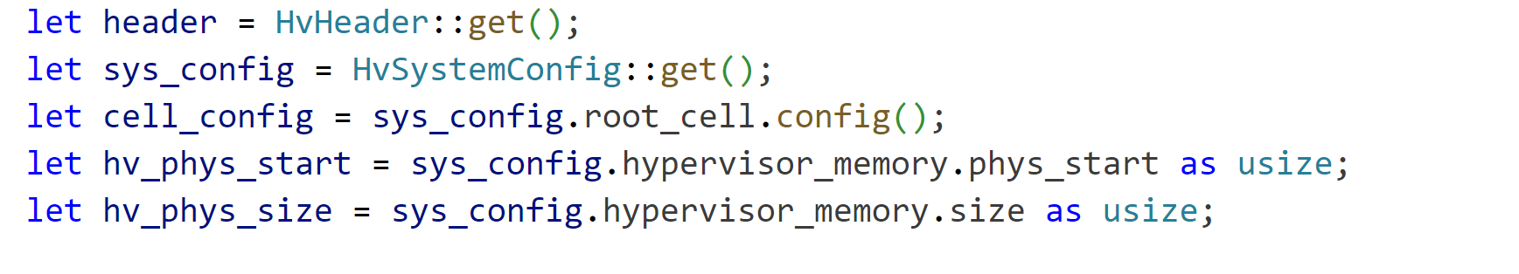
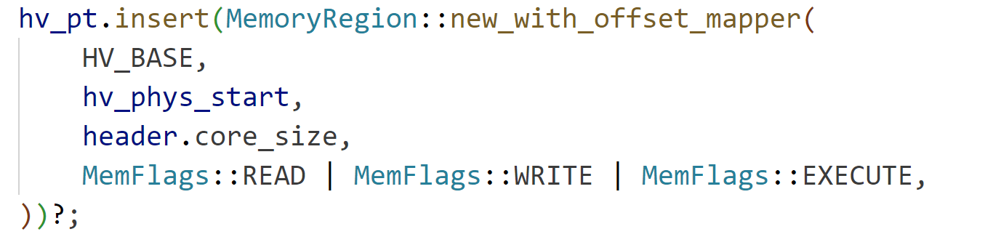
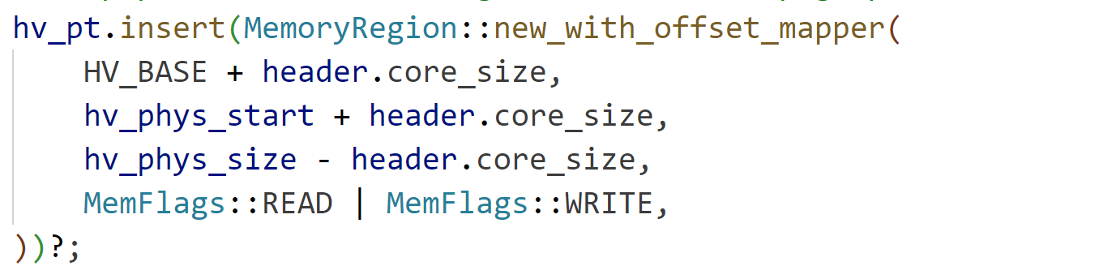
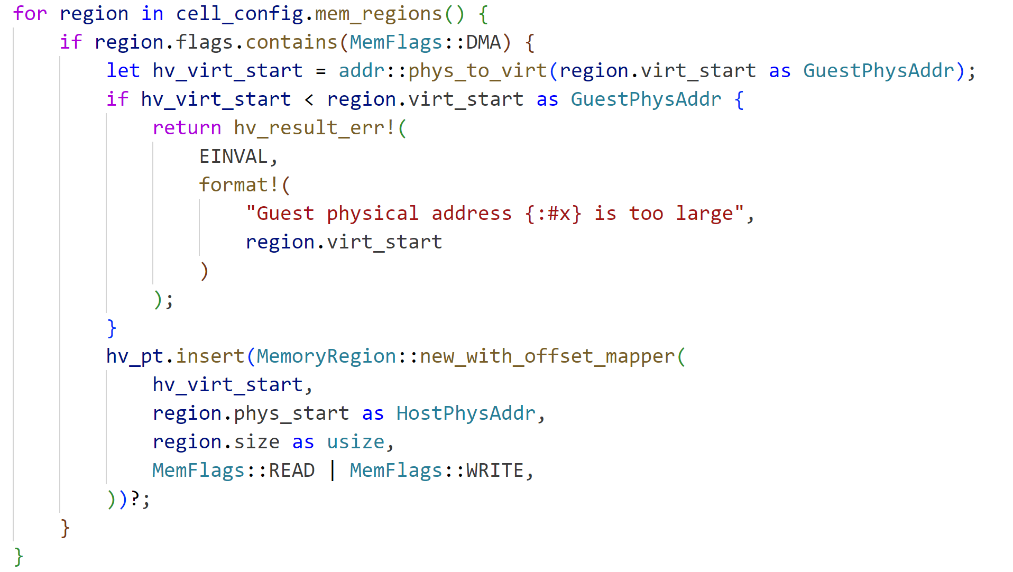
RVM1.5
memory
对于page_table的映射，同样从HvSystemConfig中获取信息。
然后分别初始化了
虚拟机部分的内存
percpu部分的内存
Guest可用的内存部分

Slide 14
RVM1.5
memory
Free memory
对于最后整个内存的布局如图所示：
HvSystemConfig
Per-CPU
……
Per-CPU
HV Code
HV Header

Slide 15
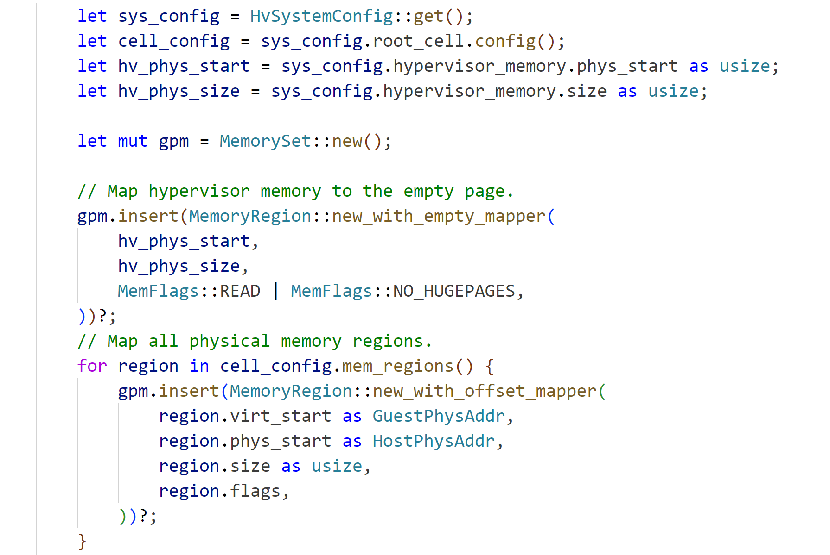
RVM1.5
src/cell.rs
在cell的init中，主要还是对内存的一个映射过程
同样从HvSystemConfig中获取内存相关的信息并进行一个映射。

Slide 16
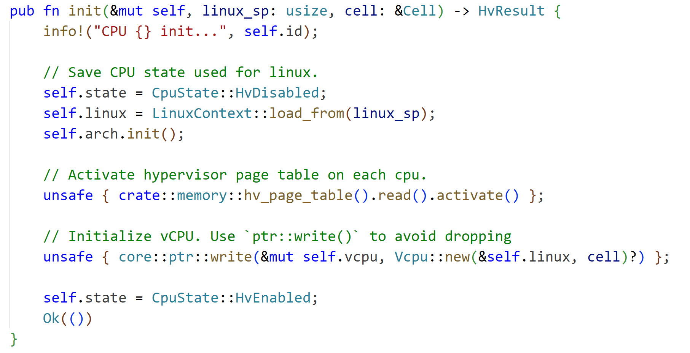
RVM1.5
启动过程
Percpu.init()
这部分是对vCPU的一个初始化
包括上下文的保存
每个cpu的页表的activate
vCPU的初始化
这部分架构和RVM有较大差别，在考虑了多个CPU初始化的部分之外，还对RVM-Tutorial中src/arch/x86_64/vmx/vcpu.rs以及vmcs等相关数据结构进行了一些更改。

Slide 17
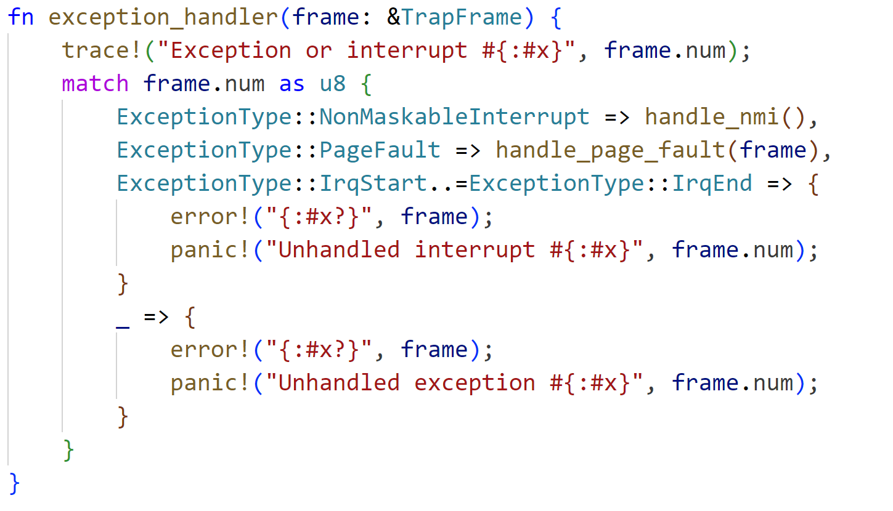
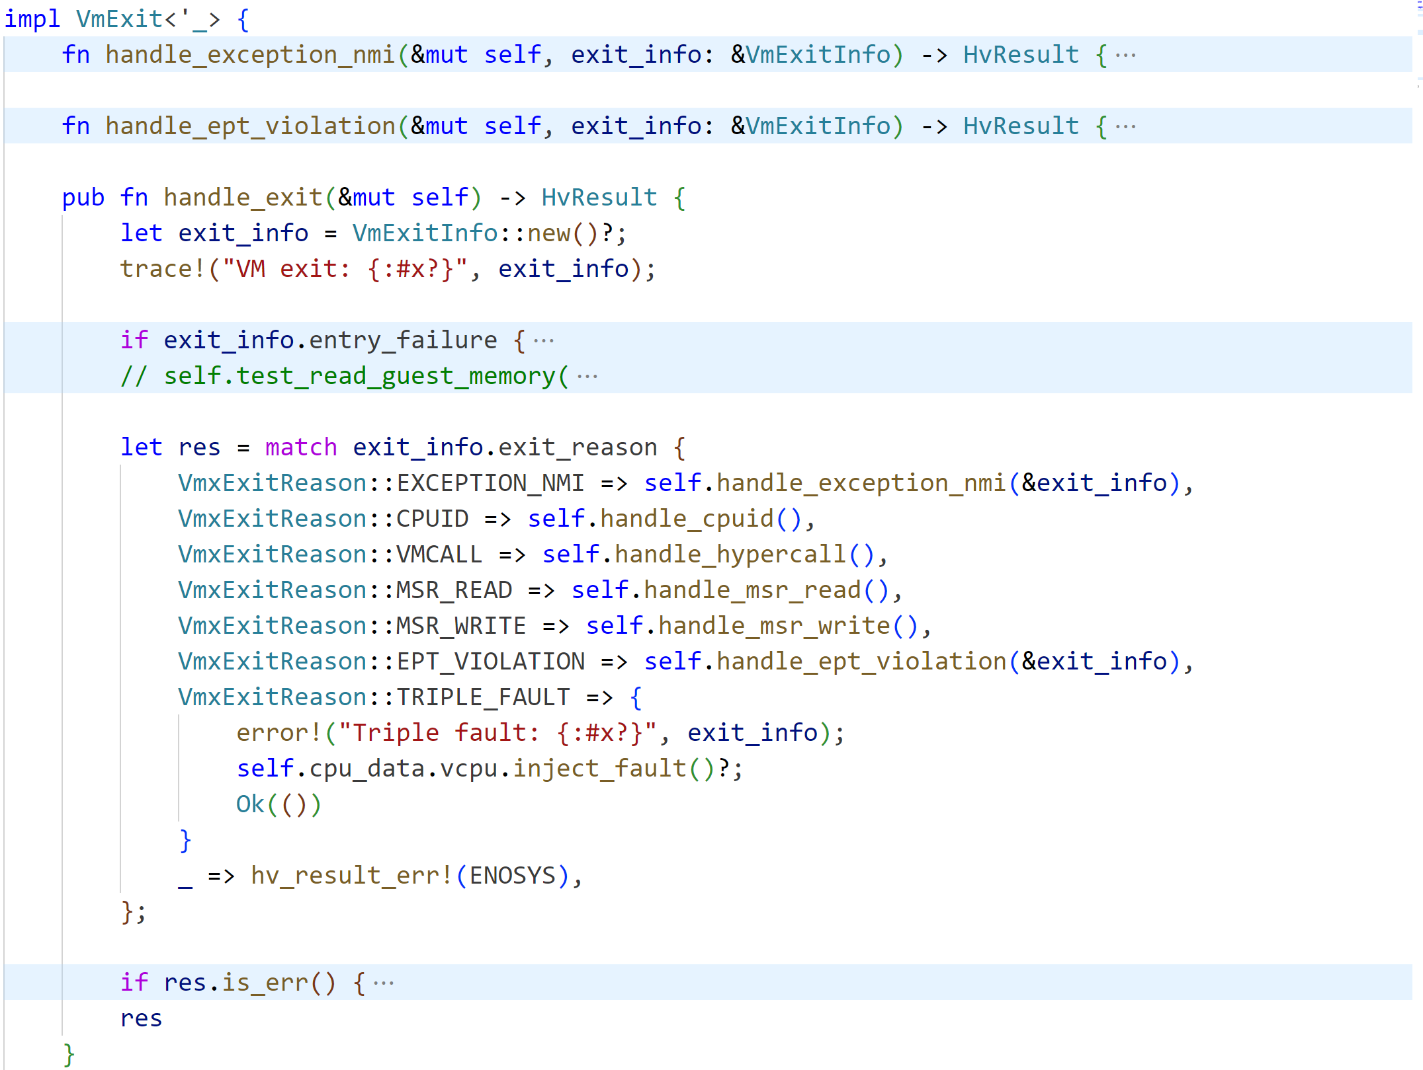
RVM1.5
其他：Timer APIC
对比
RVM-Tutorial中启用了LAPIC并使用了Timer APIC
RVM-1.5中，貌似并没有启用Timer
在VMexit中的也是一样，只有
handle_exception_nmi
handle_ept_violation
两个函数被实现了
也就是说，目前RVM对于各种中断导致的VMexit的处理
还是不够完善的

